Slide 1
А.Качан «Дівчинка і море»
(урок читання у 3 класі)
Рудакова Лідія Володимирівна
вчителька початкових класів Новотроїцької ЗШ 1-3 ст.№ 4
Волноваського району Донецької області

Slide 2
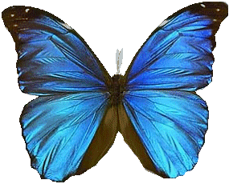

Slide 3
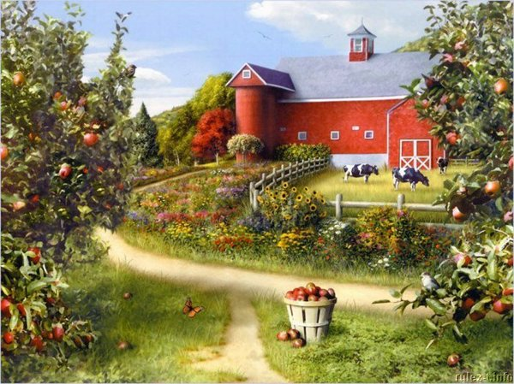
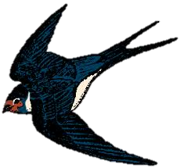
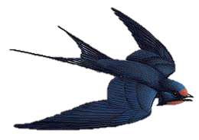
Перевірка домашнього завдання
Виразне читання віршів
А.Качана «Обтрусили яблука», «Ластівки»

Slide 4
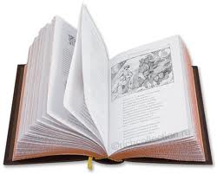
Гра "Відновіть вірш"
У містах і на селі, —
Має книжку на столі.
У кожнім домі, в кожній хаті —
Хто навчився вже читати,
(2)
(4)
(1)
(3)

Slide 5
Гра "Утвори прислів'я"
Книгу читай –
Книгу почитаю –
Розум без книги,
З книгою жити –
що птах без крил.
з добром дружити.
птахом політаю.
розуму набирай.
З'єднайте частини прислів'їв. Поясніть їх значення.

Slide 6
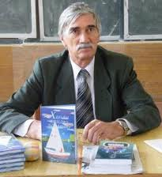
Народився Анатолій Леонтійович Качан у селі Гур'ївці, що лежить у пониззі Бугу, на Миколаївщині, у сім'ї токаря місцевої МТС. Коли підріс, любив слухати батькові оповіді про те, як колись, ще до війни, у їхній МТС на оцих ланах золотої пшениці знімали славнозвісний кінофільм «Трактористи». Від батька взяв відчуття землі, селянську мудрість і спостережливість. А від матері, чия пам'ять зберігала безліч усіляких пісень, переказів, бувальщин, — доброту й любов до слова.
З дітьми А. Качан завжди розмовляє серйозно, ніколи не «ламає» язика, не підлаштовується під малечу. Стільки всіляких скоромовок, дражнилок, мирилок, забавлянок знає він, що годі з ним і змагатися!
До читанок, підручників з української мови, книг для позакласного читання включено понад п'ятдесят поезій Анатолія Качана. Він не тільки відомий поет, а й досвідчений журналіст, сумлінний редактор, знавець літератури, заслужений працівник культури України, Відмінник освіти України, лауреат премій імені Миколи Трублаїні та імені Лесі Українки.

Slide 7
Прочитай анаграми
ійбиПр
отолоЗ
тіпнаК
Сдоун
прибій
золото
капітан
судно

Slide 8
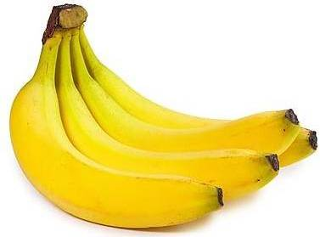
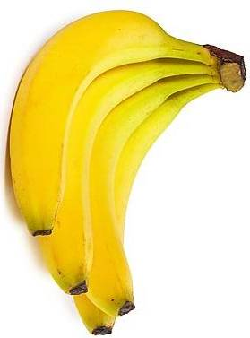
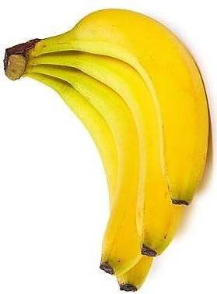

Slide 9
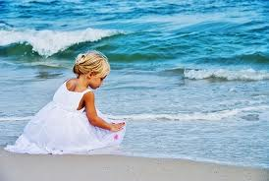
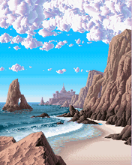
- Чому дівчинка прийшла до моря?
Виразне читання вірша вчителем
Словникова робота
прибій
капітан
на льоту
судно
дібров
кудлай
курай
небокрай
вибачай
туман
зустрічай

Slide 10
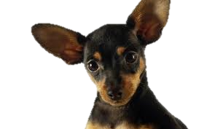
Самостійне читання вірша
Аналіз прочитаного
з елементами вибіркового читання.
- Куди вдивлялась дівчинка?
- Із ким вона прийшла до моря?
- За що дівчинка соромила собачку?
- Як пояснила дівчинка собачці, чого вони прийшли до моря?
- Прочитайте, що привезе тато-капітан своїй донечці.
- Які картини бачила дівчинка на морі?

Slide 11
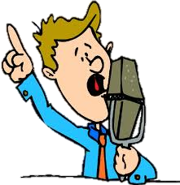
Вправи на розвиток швидкості читання
Гра «Вовк та заєць" (за сильнішим учнем).
Читання вголос "ланцюжком "
Читання як «Диктор»
Прочитати тільки прикметники.
Читання першого слова кожного рядка.
Виразне Читання вірша

Slide 12
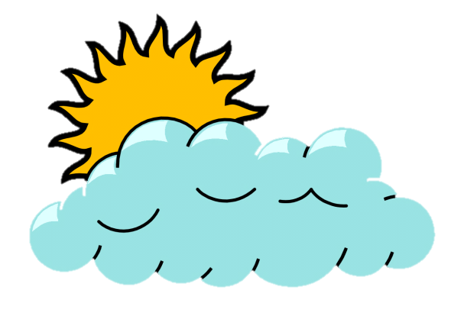
МОЛОДЦІ !

Slide 13
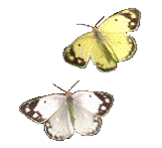
В презентації використані слайди:
№ 2 (вправи для очей) –
МОУ «Гимназия № 6
Учитель – логопед
Марамзина Ирина Анатольевна
№8 (фізхвилинка)- Галкина Инна Анатольевна,
учитель начальных классов
МОУ «Водоватовская СОШ» Арзамасского района,
Нижегородской области

